Slide 1
স্বাগতম

Slide 2
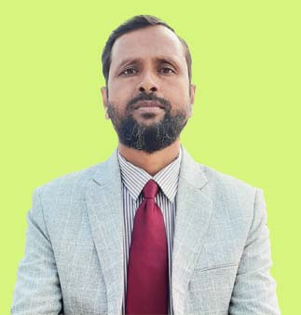
মোঃ শাহাদাৎ হোসেন মাসুদ
প্রভাষক, ভূগোল বিভাগ।
বালাতৈড় সিদ্দিক হোসেন ডিগ্রী কলেজ।
নিয়ামতপুর, নওগাঁ।
01718789156

Slide 3
পাঠ পরিচিতি
একাদশ শ্রেণি
ভূগোল প্রথম পত্র
অধ্যায়- তৃতীয়

Slide 4
ক্লাসের শুরুতেই এসো একটি ভিডিও দেখা যাক
ভিডিওতে কি দেখলে?
ভিডিওতে ভূমিকম্প হতে দেখলাম।
তাহলে আজকের আলোচনার বিষয় কি হতে পারে?
আজকের আলোচনার বিষয় ভূমিকম্প হতে পারে।

Slide 5
আজকের আলোচনার বিষয়
ভূমিকম্প

Slide 6
শিখন ফল
আজকের আলোচনা শেষে শিক্ষার্থীরা...
ভূমিকম্পের সংজ্ঞা বলতে পারবে।
ভূমিকম্পের কারণগুলো বর্ণনা করতে পারবে।

Slide 7
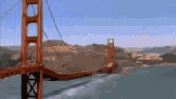
ভূমিকম্প
প্রাকৃতিক কারণবশতঃ পৃথিবীর কঠিন ভূ-ত্বক ক্ষনিকের জন্য হঠাৎ কেঁপে উঠে ভূত্বকের এই হঠাৎ কেঁপে উঠাকে ভূমিকম্প বলে।

Slide 8
একক কাজ
ভূমিকম্প কাকে বলে?

Slide 9
এবার এসো এক নজরে ভূমিকম্পের কারণগুলো জেনে নিই
১) ভূ-পাত
২) শিলাচ্যুতি
৩) তাপ বিকিরণ
৪) ভূগর্ভস্থ বাষ্প
৫) ভূগর্ভের চাপের হ্রাস
৬) ভূপৃষ্ঠের চাপ বৃদ্ধি
৭) আগ্নেয়গিরির অগ্ন্যুৎপাত
8) ভূ-অভ্যন্তরে পানির প্রবেশ
৯) পাত সঞ্চালন
১০) হিমবাহের প্রভাব

Slide 10
জোড়ায় কাজ
ভূমিকম্পের তিনটি কারণ লিখ।

Slide 11
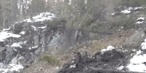
ভূমিকম্পের কারণ
ভূ-পাত

Slide 12
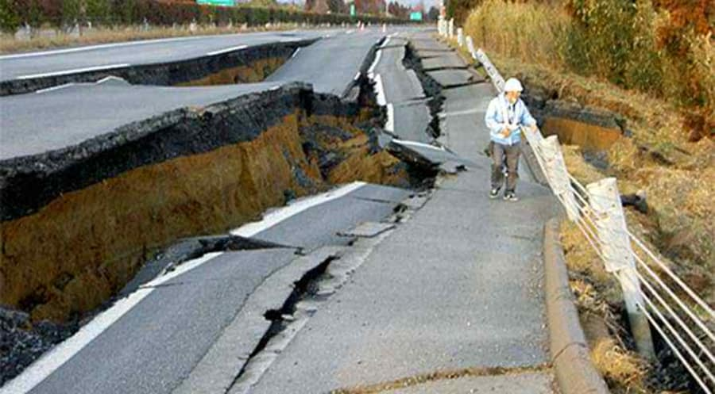
ভূমিকম্পের কারণ
শিলা চ্যুতি

Slide 13
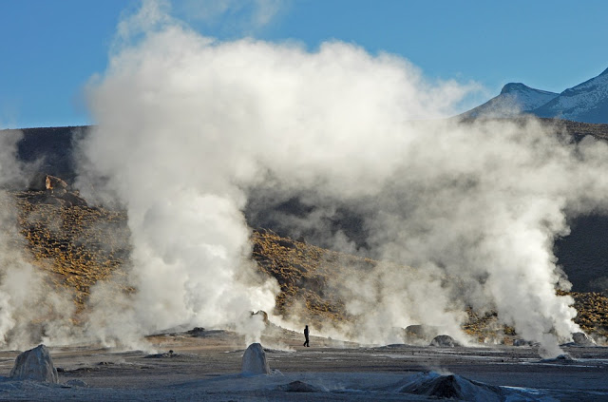
ভূমিকম্পের কারণ
তাপ বিকিরণ

Slide 14
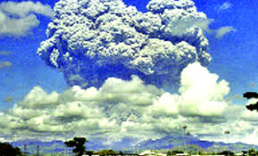
ভূমিকম্পের কারণ
ভূগর্স্থ বাষ্প

Slide 15
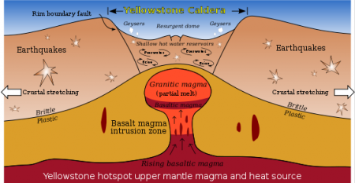
ভূমিকম্পের কারণ
ভূ-গর্ভের চাপের হ্রাস

Slide 16
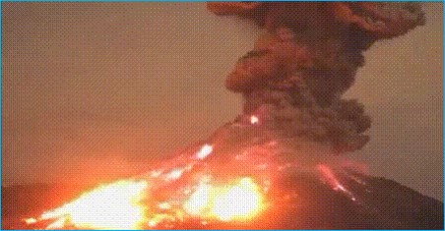
ভূমিকম্পের কারণ
আগ্নেয়গিরির অগ্ন্যুৎপাত

Slide 17
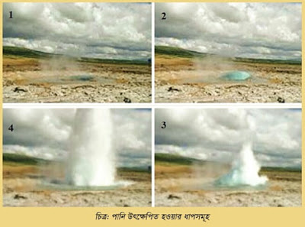
ভূমিকম্পের কারণ
ভূ-অভ্যন্তরে পানির প্রবেশ

Slide 18
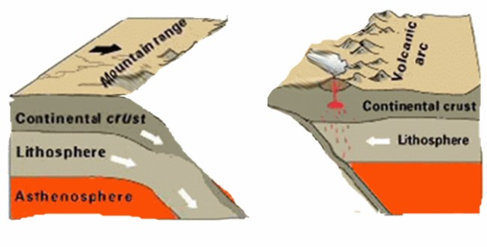
ভূমিকম্পের কারণ
পাত সঞ্চালন

Slide 19
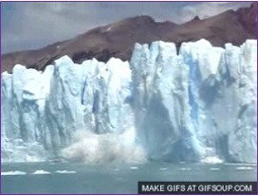
ভূমিকম্পের কারণ
হিমবাহের প্রভাব

Slide 20
দলগত কাজ
ভূমিকম্পের যে কোন একটি কারণ বর্ণনা কর।

Slide 21
মৌখিক মূল্যায়ন
১) ভূমিকম্প কাকে বলে?
২) ভূমিকম্পের যে কোন তিনটি কারণ বল।
৩) ভূ-পাতের ফলে কেন ভূমিকম্প হয়ে থাকে?
৪) পাত সঞ্চালনের ফলে ভূমিকম্প হয় কেন?

Slide 22
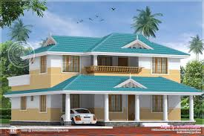
বাড়ির কাজ
ভূমিকম্পের যে কোন দুইটি কারণের চিত্রসহ বর্ণনা লিখে আনবে।

Slide 23
ধন্যবাদ

